Slide 1
Педагог Приходько Инна Валерьевна ГБОУДОД ДДТ “Ораниенбаум”
Мастер-класс , посвященная светлому празднику пасхи.
Автор презентации:
Приходько Инна Валерьевна

Slide 2
Светлый праздник Пасхи
ВСЕМ У КОГО ЕСТЬ БОГ В ДУШЕ,
КТО ВЕРИТ ВО СПАСЕНИЕ,
ТЕМ ДОРОГ ЭТОТ ДОБРЫЙ ДЕНЬ
ХРИСТОВО ВОСКРЕСЕНИЕ
В светлое Христово Воскресенье
На душе пусть будет чисто и светло!
Будет хлебосольным угощенье,
Солнце дарит радость и тепло!
***
Пусть яркость пасхальных яиц,
Глазурный наряд куличей,
И множество радостных лиц,
И крики болтливых грачей
Подарят Вам праздник и свет:
ХРИСТОС, наш СПАСИТЕЛЬ, воскрес!
Пусть так будет тысячи лет,
И благость струится с небес

Slide 3
Почему начали отмечать светлый праздник пасхи.
Па́сха (греч. πάσχα, лат. Pascha, от ивр. פסח‎ [Pesaḥ][3] — «прохождение мимо»), также — Воскресе́ние Христо́во (греч. Ἡ Ανάστασις τοῦ Ἰησοῦ Χριστοῦ) — древнейший христианский праздник, главный праздник богослужебного года. Установлен в честь воскресения Иисуса Христа. В настоящее время его дата в каждый конкретный год исчисляется по лунно-солнечному календарю, что делает Пасху переходящим праздником.

Slide 4
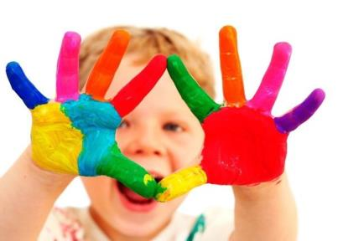
РАБОТЫ, ПРЕДСТАВЛЕННЫЕ НА ДАННОЙ ВЫСТАВКЕ УЧЕНИКАМИ НАШЕГО ОЪБЕДИНЕНИЯ
3. Цель презентации:
Содействовать развитию творческих способностей детей.
Повышение интереса к народному творчеству
Пропаганда детского творчества, поощрение талантливых детей

Slide 5
ПОЧЕМУ КРАСЯТ ЯЙЦА НА ПАСХУ
Пасха́льные я́йца — специально покрашенные или расписанные яйца, которые дарят на Пасху.
Яйцо является традиционным символом плодородия и возрождения.[1] В христианстве пасхальное яйцо символизирует Гроб Господень.[2][3][4] Напоминая по форме камень, которым в древности обычно заваливали гробницу, оно в то же время даёт начало новой жизни; таким образом, для христиан это напоминание о воскресении Иисуса Христа, о спасении и вечной жизни для истинно верующих.[2]﻿[3]

Slide 6
ПОЧЕМУ КРАСЯТ ЯЙЦА НА ПАСХУ ЛЕГЕНДА
В день воскресенья из гроба Иисуса, шла женщина с корзинкой, в которой были яйца, и женщина всем говорила про чудо, что «Иисус Христос воскрес». Один мужчина не поверил ей, и сказал: «Если же он воистину воскрес, то пусть эти яйца в твоей корзинке окрасятся в разные цвета». Яйца в ту же минуту окрасились в красный цвет, символизируя кровь Иисуса

Slide 7
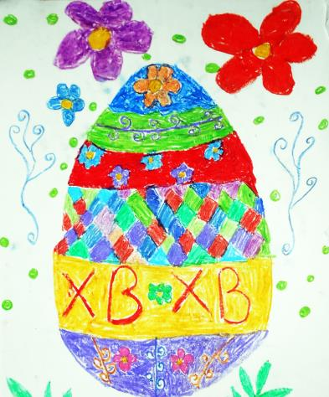
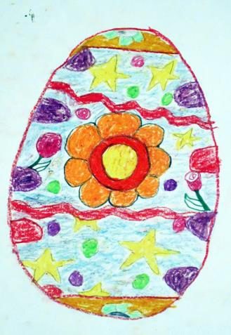
РАБОТЫ ЛЕРЫ КИРСАНОВОЙ

Slide 8
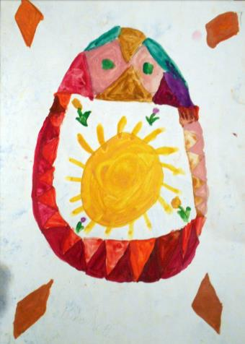
АВТОР : Долгорукова Катя
***
Пусть яркость пасхальных яиц,
Глазурный наряд куличей,
И множество радостных лиц,
И крики болтливых грачей
Подарят Вам праздник и свет:
ХРИСТОС, наш СПАСИТЕЛЬ, воскрес!
Пусть так будет тысячи лет,
И благость струится с небес

Slide 9
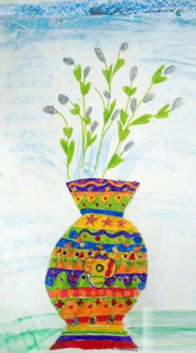
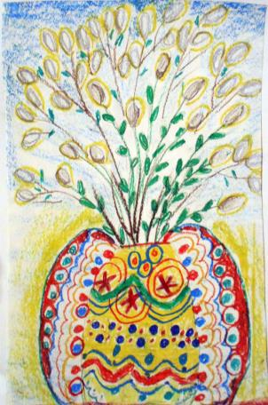
АВТОР: Локинская София, Иванов Вова

Slide 10
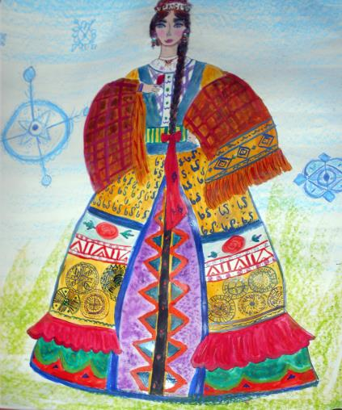
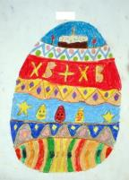
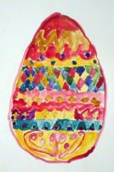
АВТОР: Федчук Дарья (образ весны)
Яйца в разноцветных красках,
Поцелуи, куличи,
Поздравляю в праздник Пасхи
Я тебя от всей души
Пусть чудесный праздник Пасха
Принесёт с собою радость!
Любви, счастья и добра
И весеннего тепла!

Slide 11
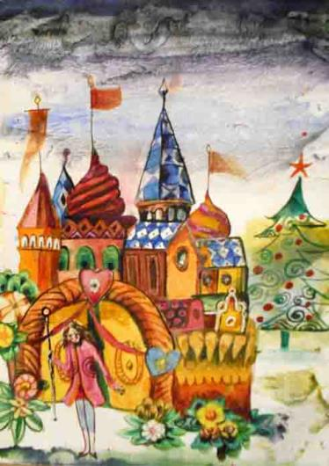
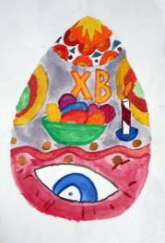
Светлая Пасха на землю сошла,
Вести благие с собой принесла,
Пусть для тебя они будут чудесны,
Как и церковные звоны и песни
АВТОР: Панчулидзе Нина

Slide 12
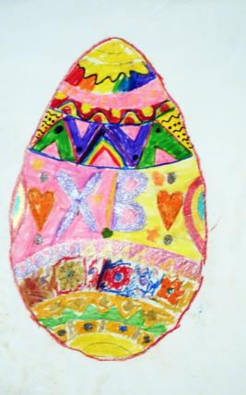
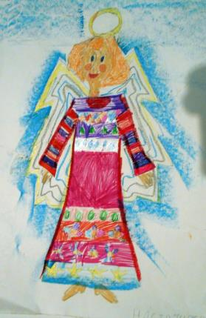
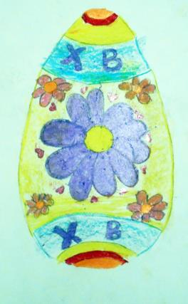
Авторы: Данченко Алиса, Чижова Настя, Мусорина Анна

Slide 13
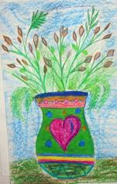
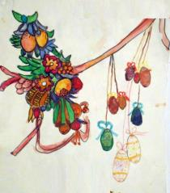
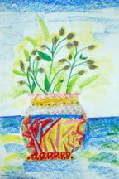
Разноцветные краски весны
АВТОР: Филлипповских Яна
АВТОР: Туремуратова Мехрибан
АВТОР: Туремуратова Гульнара
(образ Весны)
АВТОР: Черняхивская Настя

Slide 14
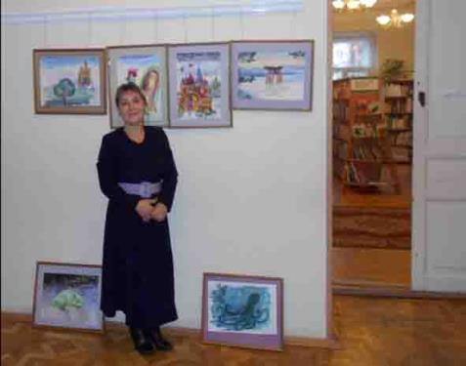
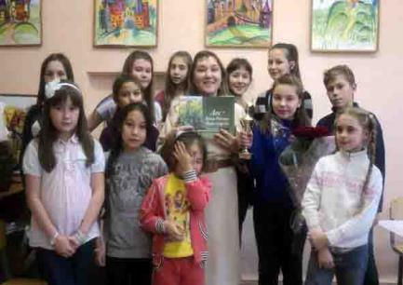
Педагог: Приходько
Инна Валерьевна
Объединение по изобразительному искусству

